Slide 1
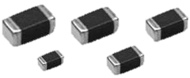
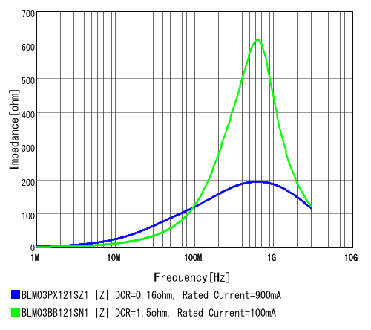
磁珠的选型
磁珠基本参数介绍
1 | 额定电流 (Irat) | 能通过的最大电流，可以理解为有效值。 它指温升电流，自我温升不超过20 ~40℃（不同厂家有差别），与电感不同（电感还有饱和电流）
2 | 直流导通电阻（DCR） | 与封装有关系，阻抗值大小有关系，一般阻抗越高，DCR越大
3 | 标称阻抗Z（100Mhz） | 阻抗频率曲线，标称值为100Mhz处，选型需要看曲线，主要看Z的值。
都是标称120Ω
120
Notes:
R

Slide 2
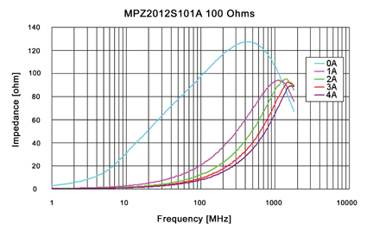
磁珠的选型
选型分两种场景:
1、电源
2、数据线
电流的影响
随着偏置电流的增大，磁性材料会出现饱和的特性，导致L降低，从而导致工作区域的偏移。这就会影响到噪声的抑制效果）
数据线：“瘦高”
电源：“矮胖”

Slide 3
电源使用磁珠的例子：
某IC的3.3V电源使用磁珠隔离，IC工作平均电流为200mA左右，请问磁珠该怎么选？
答：
1、额定电流：大于300mA，尽量多留些裕量。
2、DCR：假定该IC最低工作电压为3.0V，那么容许的压降为3.3V-3.0V=0.3V，那么DCR应该小于0.3V/200mA=1.5Ω，留50%左右裕量，DCR≤0.75Ω。
3、阻抗：尽量阻抗大的。
辐射整改
1、确认是否此处辐射：将磁珠改为0Ω电阻，确认辐射值是否有变化，有变化说明是此处。
2、满足额定电流和DCR的情况下，尽量选用在超标频率阻抗值大的磁珠，需要考虑偏置电流的影响，需要多尝试。

Slide 4
信号线使用磁珠的例子：
做3C/CE/FCC认证时，24Mhz的时钟信号，引起的120Mhz，240Mhz等谐波超标。
答：
1、有用信号频率：24Mhz及其较低次谐波
2、需要抑制的频率：超标的120Mhz…
3、寻找24Mhz处的阻抗尽量小的磁珠，并且120Mhz阻抗尽量大的磁珠。这两者是矛盾的，所以需要多尝试。改磁珠后需要测量信号质量，满足时序要求。一般可能需要多次尝试。

Slide 5
